Slide 1


Slide 2

노동의 권리 - 노동조건의 이해
1
교안 수정 작업: 황태희, 문배수, 채덕봉, 이보은
Notes:
안녕하세요! 청소년노동인권교육 강사 000입니다.
부산교육청 노동인권교육 강사님들을 만나뵙게 되어 기쁩니다.
그리고 2학년 1학기 교안에 대한 이야기를 나누게 되어 영광입니다.
부산교육청에서는 2019년 하반기 부터 특성화고 노동인권교육이 진행되었습니다.
2019년 2020년까지 같은 교안을 반복적으로 사용하였고 교안의 내용에는 권리부분이 상당부분 다루어졌습니다.
2021년부터는 학년별, 학기별로 내용이 나뉘어지면서 조금 더 구체적인 내용들이 담겨지게 됩니다.
2학년 1학기는 1학년에서 다뤄진 인권, 청소년인권, 노동인권감수성, 노동의 역사에 대한 이해의 기초위에 <노동의 권리>를 안내합니다.
노동안전보건관련 내용은 2학기에 다뤄지고 전체적인 내용은 3학년 2학기에 다시 안내됩니다.
그래서 2학년 1학기의 주요내용은 근로계약서와 최저임금과 관련한 내용을 중심으로 참여수업 형태로 진행됩니다.
지난 한해동안 참여수업방식을 진행해보신 소감이 궁금합니다.
교안 안내에 앞서 <권리교육>은 약 2시간 가량의 교육으로 구체적인 내용까지 알기는 어렵기에
세부적인내용까지 잘 몰라도 권리의식을 고취시켜 부당한 상황에 잘 대처할 수 있도록 하면 좋겠다는 의견이 있습니다.
본 교안에서 안내하는 기본적인 내용정도는 알아야 뭐가 부당한지를 알 수 있을 것 같습니다.

Slide 3
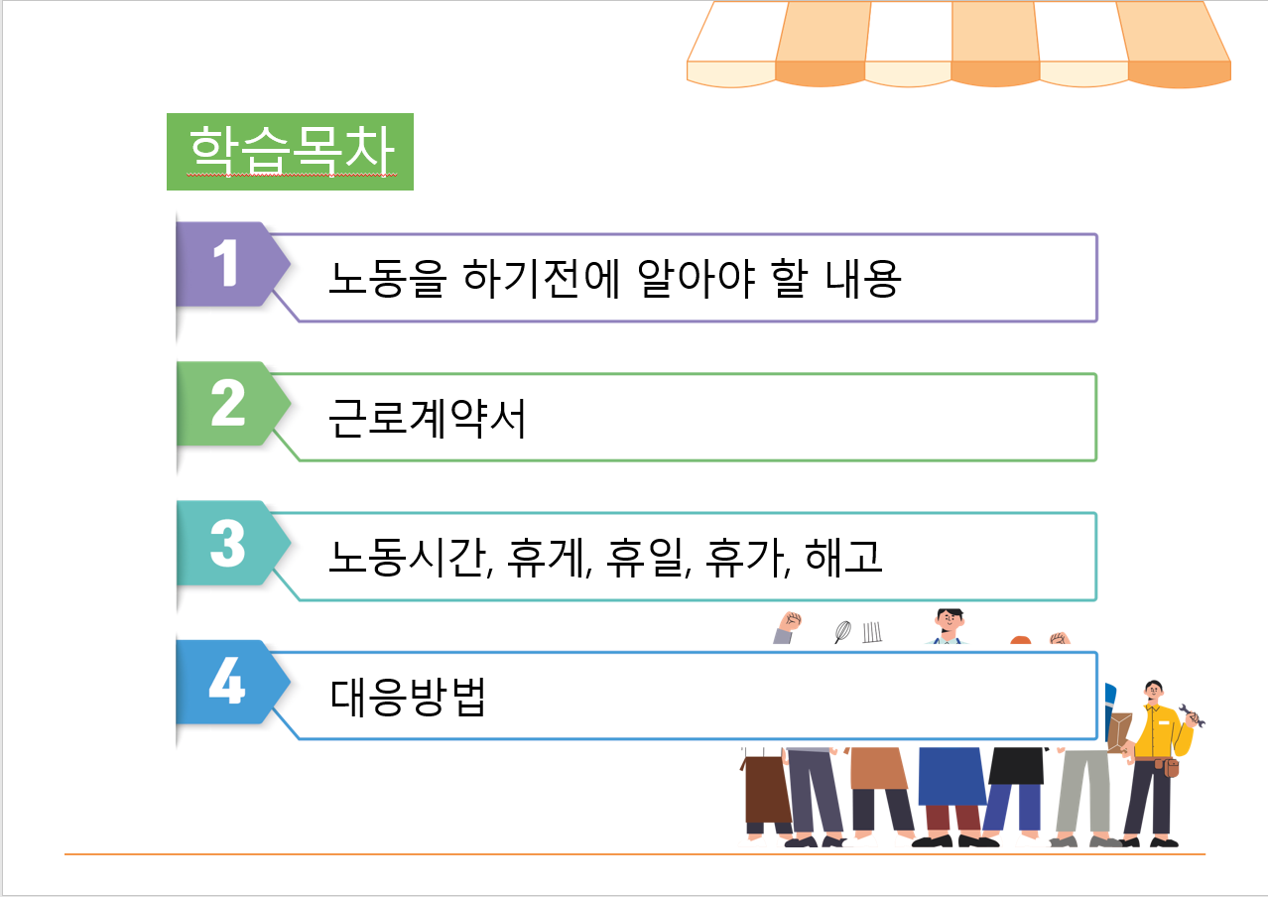
학습목표
근로계약서의 주요항목들을 설명할 수 있다.
노동시간, 휴게, 휴일, 휴가, 해고에 대해 설명할 수 있다
부당한 상황에 대처하는 방법을 설명할 수 있다.
(노동계약)
Notes:
수업 시작전에 근로계약서를 1부씩 나눠준다

Slide 4


노동을 하기전에 알아야 할 내용
알바 경험이 있나요?
알바를 하고 싶은 이유는?
Notes:
▪알바경험이 있는 학생이 있는 지 물어봅니다.
코로나로 인해 아르바이트 하는 학생들이 많지 않지만 1~2명이 아르바이트를 하거나 방학 중 아르바이트 경험이 있을 수 있습니다.
알바하는 걸 학교에 안 알리고 하는 친구들이 있습니다.
이 친구들은 반드시 쉬는 시간에 이것 저것 물어봅니다.
알바하는 친구들이 있을 수 있어서 명함을 한 두장 씩 두고 옵니다. 카톡으로 문의를 오기도 합니다.
안심알바센터를 연결해드리기도 하고 직접적으로 카톡상담을 하기도 합니다. 저는 노동상담을 하고 있어 그렇게 하는데 강사님들은 특성화고 안심알바센터를 운영하는 서동현샘을 연결해주시면 좋겠습니다. (부산노동권익센터, 노동상담소)
알바경험이 있는 학생들 있으면 그 사례로 부터 이야기를 출발해 볼 수 있습니다.
알바 시작할 때 근로계약서를 작성했었는지
임금 및 근로조건에 대해 상호 협의가 가능했는지
근로계약서는 교부 받았는지
좋았던 점과 힘들었던 점, 부당한 처우를 받은 경험이 있는지? 어떻게 대응했었는지 ? 등등
임금명세서는 받았는지, 주휴수당 등 ~~
▪알바경험이 있는 학생이 없을 경우-알바를 하고 싶은가요?
왜 하고 싶은가요? 어떤 일을 하고 싶은가요? 물어보면 다양한 이야기가 나옵니다.
=> 용돈, 사회경험, 피자를 좋아해서, 직업체험, (생계형)

Slide 5


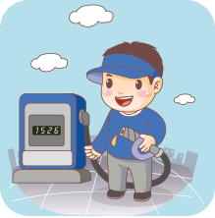





노동을 하기전에 알아야 할 내용
청소년은 유해하고 위험한 일을 할 수 없어요
18세 미만 청소년이 일할 수 있는 곳은?
노래방
주유소
잠수사
모텔
식당서빙
PC방
★유흥주점, 단란주점, 비디오방, 노래방, 전화방, 무도장업, 숙박업, 이용업, 목욕장업 중 안마실 등 설치, 유독물 제조 및 판매업, 티켓다방,주류판매목적의 소주방/호프집/카페, 종합게임장, 만화방, PC방 등
고용금지 직종에 청소년 고용 시 3년 이하 징역 또는 3천만원 이하 벌금, 1명 1회 고용마다 1,000만원 과징 청소년보호법 제58조 (벌칙)
Notes:
🛑 왜 PC방은 "안 된다"고 하나요?
노동법과 청소년보호법이 서로 다르기 때문입니다.
PC방, 노래방, 술집 등 (청소년 고용 금지 업소):청소년보호법에 묶여 있습니다. 연 나이 19세인 경우: 2007년생
▪제시된 업종 중 18세 미만 청소년이 일할 수 있는 곳을 찾아봅시다.
주유소와 식당서빙은 가능합니다.
노래방, 피시방, 모텔, 잠수사로 일할 수 없습니다.
청소년은 유해하고 위험한 곳에서 일할 수 없습니다.
고압작업, 잠수작업
만18세 미만의 운전(조종) 면허취득을
제한하고 있는 업종의 운전 (조종)업무
청소년보호법 등 타 법률에서 만18세 미만
청소년의 고용을 금지하고 있는 업종
교도소 또는 정신병원, 소각 또는 도살 업무
유류(기름)을 취급하는 업무(주유소 제외)
2-브로보프로판 취급 또는 노출 업무
제64조(최저 연령과 취직인허증) ① 15세 미만인 사람은 근로자로 사용하지 못한다. (13세 이상 15세 미만)
② 취직인허증은 본인의 신청에 따라 의무교육에 지장이 없는 경우에는 직종을 지정하여서만 발행할 수 있다.

Slide 6

노동을 하기 전에 알아야 할 내용
알바를 구할 때 주의할 점은 ?
0
18세 미만 청소년이 일할 수 있는 곳인지 확인합니다.
1
면접을 보기도 전에 통장과 체크카드, 비밀번호,
휴대폰개통이나 인증번호를 보내도록 유도하는 곳은 거절
2
늦은 시간에 근무처가 아닌 불확실한 장소에서 면접을 보는 것은 금물
3
단기간 고수익, 취업을 미끼로 물품 강매,
단체합숙, 교육, 대출을 강요하는 업체는 조심 !
Notes:
▪알바를 구할 때 주의할 점은 무엇이 있을까요?
(취업사기, 범죄 등 위험에 노출되지 않도록 주의해야합니다. 단기 고수익에 속지 맙시다)

Slide 7

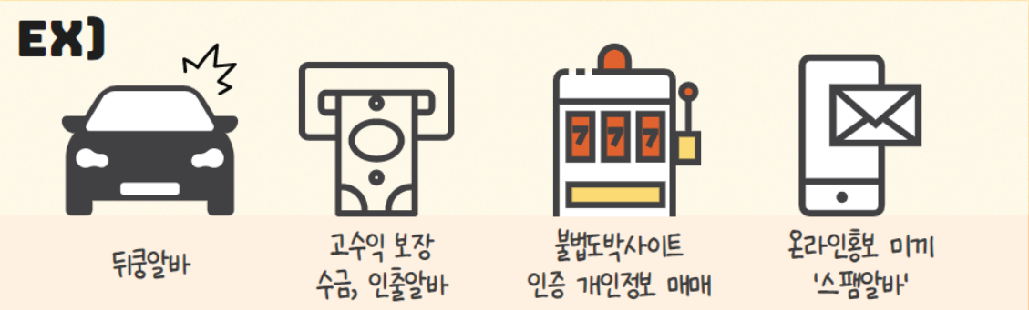
노동을 하기전에 알아야 할 내용
고득관 매경닷컴 기자(kdk@mk.co.kr)입력 2023. 3. 3

Slide 8

노동을 하기전에 알아야 할 내용
https://www.facebook.com/watch/?v=3779420212190223
https://www.facebook.com/share/v/1CCwcT56fx/

Slide 9
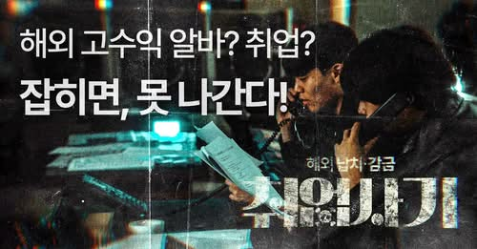


Slide 10
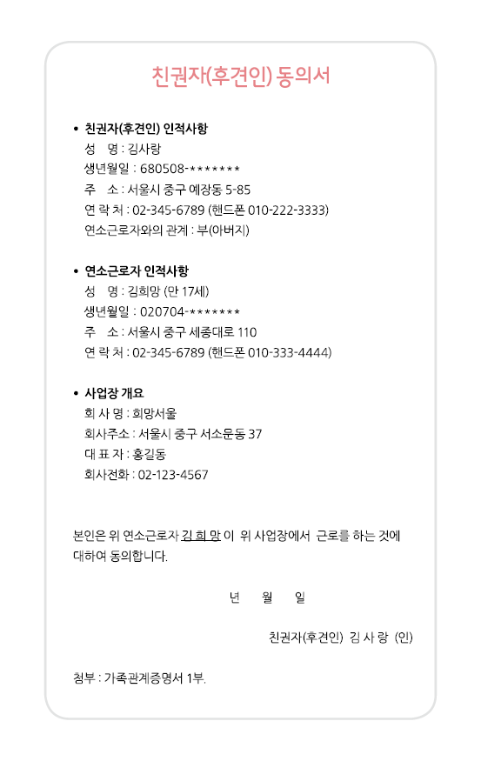

노동을 하기전에 알아야 할 내용
18세 미만 청소년 제출 서류
친권자(후견인)의 동의서 + 나이 증명 서류
친권자 동의
나이 증명
사업장내 비치
친권자 동의서와 나이 증명 서류 미비치 시
500만원 이하 과태료
Notes:
▪18세 미만 청소년이 아르바이트를 할 때 사업주에게 제출할 서류가 있습니다.
-친권자(후견인)동의서와 나이증명서류(주민등록등본이나 가족관계증명서)를 제출해야합니다.
사업주는 사업장에 서류를 비치해야합니다.
본인이외의 가족들의 주민번호뒷자리 * 처리하여 발급요청할 수 있고, 인터넷에서는 미포함으로 선택가능합니다.

Slide 11
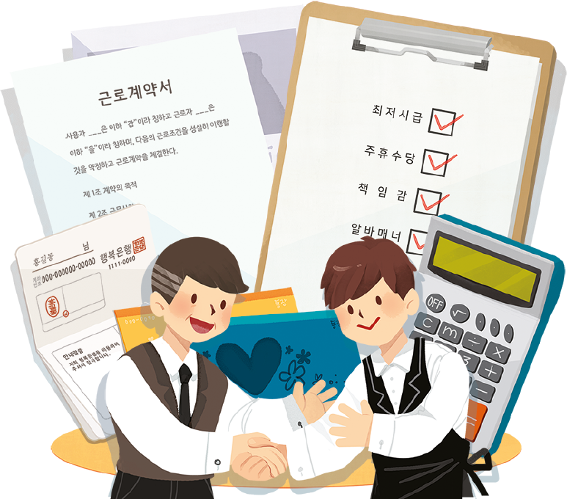
근로계약서
ㄱㄹ ㄱㅇㅅ
노동자와 사용자가
동등한 지위에서 자유의사에 의하여 노동조건을 계약한 문서
한 달을 일해도 꼭 작성해야 합니다 !
ㄱ
ㄹ
ㄱ
ㅇ
ㅅ
근 로 계 약 서
미작성 / 미교부 시
최대 500만원 벌금
Notes:
▪사업주와 처음 만났을 때 무엇을 확인해야할까요?
▪앞서 알바 할 때 주요하게 고려했던 점, 좋은아르바이트와 나쁜아르바이트 조건, 사업주에게 물어보고 싶은 것들을 이야기했습니다.
위와 같은 근로조건을 상호 협의하여 약속하는 것이 근로계약입니다.
▪근로계약서는 임금, 근로시간 등 핵심 근로조건을 명확히 정하는 것으로 노동자와 사용자 모두의 권리보호를 위해 반드시 필요합니다.

Slide 12
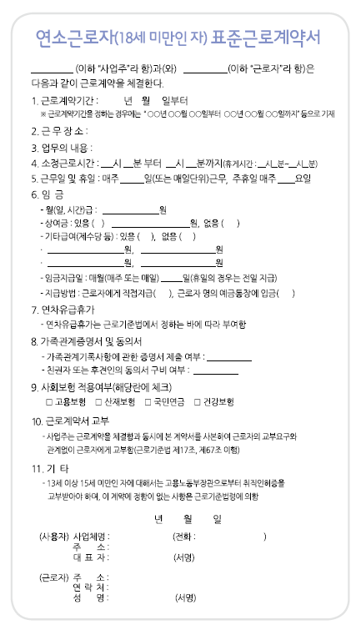

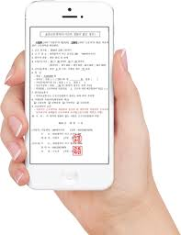
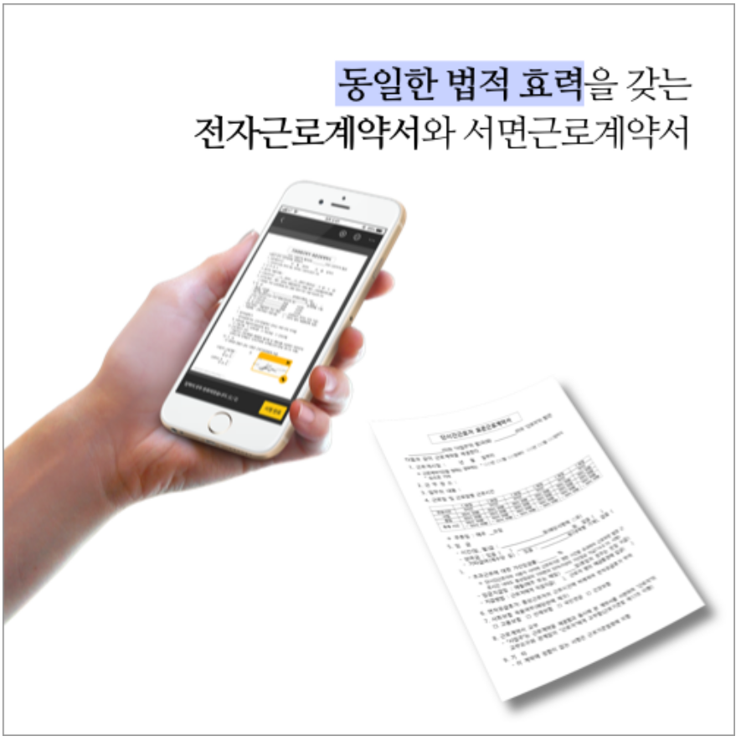
근로계약서
‘ 서면 근로계약서 ’는
노동자의 권리, 분쟁 예방+해결
근로계약서
근로기준법을
성실히 준수할 것을 서약합니다.
1. 임금(구성항목, 계산방법, 지급방법)
2. 소정근로시간
3. 휴일
4. 연차 유급휴가
5. 그 밖에 대통령령으로
정하는 근로조건
Notes:
내일을 위한 고용노동부 - 고용노동부가 밝은 미래를 열어드립니다 (moel.go.kr)
전자근로계약서 - 알바천국 (alba.co.kr)
https://www.alba.co.kr/contract/EContractregist?Ecftype=4
제4조(근로조건의 결정) 근로조건은 근로자와 사용자가 동등한 지위에서 자유의사에 따라 결정하여야 한다.
근로관계는 근로자와 사용자가 동등한 지위에서 자유의사에 의하여 결정한 계약에 의하여 성립하며 이러한 근로관계의 성립은 구술에 의하여 약정되기도 하지만 통상적으로 근로계약서 작성에 의하여 행하여지고 있다.
특히 급여나 근무시간 등의 세부적인 근로조건을 구두로 할 경우 고용주나 근로자가 서로 예측하지 못한 분쟁이 발생할 경우 크고 작은 법적 문제가 발생할 수 있으므로 서면으로 작성하여 계약 사항을 분명히 해야 한다.
▪법형식상으로는 노동자와 사용자는 상호 대등한 관계입니다.
▪근로계약서는 일하기전에 상호협의하여 노동법이 정하는 최저기준 이상으로 작성해야합니다.
▪반드시 문서로 작성해서 1부를 교부받아야 합니다

Slide 13




근로계약서 관련 질문
근로계약서
근로계약서는 언제 작성해야 하나요?
업무가 익숙해졌을 때
업무를 시작하기 전에
근로계약서는 업무를 시작하기 전 미리 작성해서 사업주와 근로자가 한 부씩 나눠 가져야 합니다.
근로계약서를 대신 작성해줄 수 있는 사람은?
부모님, 형제, 자매
법정 대리인
고용노동부 장관
근로계약서는 일하려는 청소년 자신과 사용자가 직접 작성해야 합니다.
청소년에게 불리한 계약을 해지 할 수 있는 사람은?
친권자
법정 대리인
고용노동부 장관
법정대리인, 지방고용노동관서의 장에게 강제로 종료시킬 수 있는 권한이 있습니다
Notes:
후견인-친권자가 없는 미성년자를 보호하며 그의 재산 관리 및 법률 행위를 대리하는 사람
1. 근로계약서는 업무를 시작하기 전 미리 작성해서 사업주와 근로자가 한 부씩 나눠 가져야 합니다.
2. 계약은 당사자 간에 이루어져야 한다. 근로계약서는 일하려는 청소년 자신과 사용자가 직접 작성해야 한다.
3. 근로기준법을 위반한 내용은 무효입니다. 계약서는 반드시 근로기준법 등에서 정한 최소 기준에 준하여 작성하여야 한다. 청소년이라고 당해연도 최저임금보다 낮은 금액으로 계약을 하거나 청소년에게 불리하게 계약한 경우에는 친권자나 후견인 또는 고용노동부 장관이 이를 해지할 수 있다.
계약서는 동일한 내용으로 2부 작성해야 한다. 원칙적으로는 복사하지 말고 2부에 각각 직접 내용을 적어야 한다. 그런 후에 2부 모두에 직접 서명하여 사용자와 노동자가 각각 1부씩 나누어 가진다. 사용자가 근로계약서를 작성하지 않겠다고 하거나 작성한 근로계약서 1부를 노동자에게 주지 않았다면 사용자는 벌금 처벌을 받는다.
근로계약서의 계약에 대해서는 청소년 노동자도 성실하게 근로하여야 한다. 지각이나 조퇴 등으로 일을 하지 못한 경우 사용자는 급여에서 그 시간금액을 빼고 줄 수 있다. 또 계약서에 기재된 계약기간이 끝나지 않았는데도 일을 그만 두어야 할 경우 다음 사람을 구할 수 있게 여유를 두고 사용자에게 미리 이야기해야 한다. 인수인계할 때에 자신이 일할 때 처음 받은 모든 물건은 반납하여야 한다.

Slide 14






근로계약서 관련 질문
근로계약서
사업주가 근로계약서를 작성하지 않거나,
작성해도 주지 않을 때는 어떻게 하죠?
①사업주에게 문자를 보낸다
(담임 선생님이 근로계약서를 받아서 제출하라고 하셨습니다~)
③부모님이 친권자 동의서를 주시면서 근로계약서 받아오라고 하셨습니다 !
④여러 번 요구해도 안 주면
<근로감독청원제도>를 활용하여 익명으로 신고한다
②<부산노동권익센터>에 문의한다
나라면
어떻게 할까 ?
Notes:
후견인-친권자가 없는 미성년자를 보호하며 그의 재산 관리 및 법률 행위를 대리하는 사람
1. 근로계약서는 업무를 시작하기 전 미리 작성해서 사업주와 근로자가 한 부씩 나눠 가져야 합니다.
2. 계약은 당사자 간에 이루어져야 한다. 근로계약서는 일하려는 청소년 자신과 사용자가 직접 작성해야 한다.
3. 근로기준법을 위반한 내용은 무효입니다. 계약서는 반드시 근로기준법 등에서 정한 최소 기준에 준하여 작성하여야 한다. 청소년이라고 당해연도 최저임금보다 낮은 금액으로 계약을 하거나 청소년에게 불리하게 계약한 경우에는 친권자나 후견인 또는 고용노동부 장관이 이를 해지할 수 있다.
계약서는 동일한 내용으로 2부 작성해야 한다. 원칙적으로는 복사하지 말고 2부에 각각 직접 내용을 적어야 한다. 그런 후에 2부 모두에 직접 서명하여 사용자와 노동자가 각각 1부씩 나누어 가진다. 사용자가 근로계약서를 작성하지 않겠다고 하거나 작성한 근로계약서 1부를 노동자에게 주지 않았다면 사용자는 벌금 처벌을 받는다.
근로계약서의 계약에 대해서는 청소년 노동자도 성실하게 근로하여야 한다. 지각이나 조퇴 등으로 일을 하지 못한 경우 사용자는 급여에서 그 시간금액을 빼고 줄 수 있다. 또 계약서에 기재된 계약기간이 끝나지 않았는데도 일을 그만 두어야 할 경우 다음 사람을 구할 수 있게 여유를 두고 사용자에게 미리 이야기해야 한다. 인수인계할 때에 자신이 일할 때 처음 받은 모든 물건은 반납하여야 한다.

Slide 15

근로계약서 작성
(이하 “사업주”라 함)과 (와) (이하 “근로자”라 함)은 다음과 같이 근로계약을 체결한다.
00 음식점 000 노동자
1. 근로계약기간 년 월 일부터 년 월 일까지
2026 1 1 2026 12 31
사용자와
노동자 명시
근로계약서에 사용자가 누구인지 노동자가 누구인지를 기재함
법 형식상으로는 대등한 관계
근로
계약기간
근로계약 기간을 기재함
일반적으로 계약기간을 정하면 기간제 노동자라고 하고,
계약기간에 정함이 없으면 정규직 노동자라고 함
Notes:
근로계약서 내용을 살펴보기 전에 근로계약서를 작성해본다.
▪사용자와 노동자 성명과 근로계약기간을 기재합니다.
기간의 정함이 없는 근로계약일 경우 날짜를 비워둔다

Slide 16
근무장소 • 업무의 내용 • 소정근로시간
근로계약서 작성
OO 편의점 매장 내
매장 정리, 계산, 손님 응대
17 22
21 00 21 30
2. 근 무 장 소
3. 업무의 내용
4. 소정근로시간 시 부터 시까지
( 휴게시간 시 분 ~ 시 분 )
일할 장소
어디에서 일을 할지 장소를 구체적으로 작성
업무의 내용
어떠한 업무를 하는지 구체적으로 작성
근로 시간
실제 일하기로 한 시간(시작 시간, 끝나는 시간)을 기재함
휴게 시간
휴게시간(시작 시간, 끝나는 시간)을 기재함
Notes:
근무장소와 업무의 내용 근로시간과 휴게시간을 기재합니다.

Slide 17
근무일•임금
근로계약서 작성
5 일 일
15,000
ｖ
ｖ
5. 근무일/휴일 매주 월 ~ 금 주휴일 매주 요일
6. 임 금 - 월 ( 일, 시간 ) 급 : 원
- 상여금 : 있음 ( ) 원, 없음 ( )
- 기타급여 ( 제수당 등 ) : 있음 ( ), 없음 ( )
원, 원
- 임금지급일 : 매월 ( 매주 또는 매일 ) 일( 휴일의 경우는 전일 지급 )
- 지급방법 : 근로자에게 직접지급 ( ), 근로자 명의 예금통장에 입금 ( ｖ )
근무일
언제 출근하는지 출근 요일을 구체적으로 기재함
주휴일
주휴일을 언제로 할지 정해서 기재함 (1주 15시간 이상 노동하면 주휴일 발생)
임 금
회사(사용자)와 시급, 주급, 월급 등 서로 협의한 금액을 기재함
입금일, 지급방법 등 함께 기재함. 최저임금 시급 10,320원(2026년)이상 지급

Slide 18
연차유급휴가•근로계약서 교부
근로계약서 작성
7. 연차유급휴가
- 연차유급휴가는 근로기준법에서 정하는 바에 따라 부여함
8. 근로계약서 교부
- 사업주는 근로계약을 체결함과 동시에 본 계약서를 사본하여 근로자의
교부요구와 관계없이 근로자에게 교부함 (근로기준법 제17조 이행)
9. 기 타
- 이 계약에 정함이 없는 사항은 근로기준법령에 의함
연차
유급휴가
1주에 15시간 이상, 상시 노동자수 5인 이상인 경우 연차유급휴가를 부여 받음
( 1년 미만자 1월 개근 시 1일, 1년 근무 시 15일 )
근로계약서
교부
근로계약서 작성한 후 회사(사용자)는 근로계약서 1부를
노동자에게 교부해야 함

Slide 19
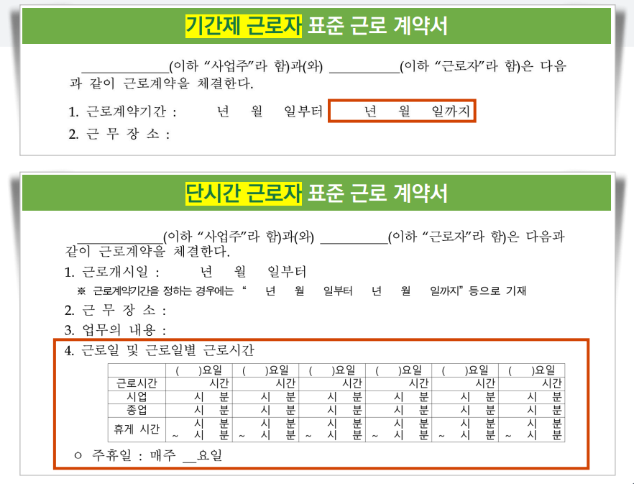

Notes:
사례: 보건고 (알바갔는데 잠시하고 손님없으면 집에 갔다가 손님있을 때 연락하면 와라), 단시간근로자 표준 근로계약서 활동지 추가
기간제 및단시간근로자보호등에관한법률 제17조(근로조건의 서면명시) 사용자는 기간제근로자 또는 단시간근로자와 근로계약을 체결하는 때에는 다음 각 호의 모든 사항을 서면으로 명시하여야 한다. 다만, 제6호는 단시간근로자에 한정한다. <개정 2020. 5. 26.>
1. 근로계약기간에 관한 사항
2. 근로시간ㆍ휴게에 관한 사항
3. 임금의 구성항목ㆍ계산방법 및 지불방법에 관한 사항
4. 휴일ㆍ휴가에 관한 사항
5. 취업의 장소와 종사하여야 할 업무에 관한 사항
6. 근로일 및 근로일별 근로시간
기간제및단시간근로자보호등에관한법률 제17조(근로조건의 서면명시) 위반 과태료

Slide 20

근로계약서
정리 근로계약서! 이것은 기억하자!
근로계약서는 일하기 전에 반드시 작성해야 하며,
2부를 작성하여 사용자와 노동자가 각각 1부씩 나누어 가집니다.
노동시간, 임금 등 계약서의 내용을 꼼꼼히 확인 한 후 서명합니다.
근로계약서상 노동조건은 노동법 등에서 정한 최저기준 이상을
보장해야 합니다.
근로계약서 작성이 어려운 여건일 때, 계약 및 근무 내용을 증명할 수 있는 자료들을 준비해야 합니다. ( 달력이나 수첩에 꼭 표시해 두세요. )
근로계약서를 작성하지 않거나 작성한 계약서를 주지 않는 경우
고용노동부에 신고할 수 있습니다.
근로계약서를 작성하여 교부하지 않을 경우
500만원 이하 벌금

Slide 21

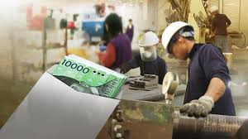
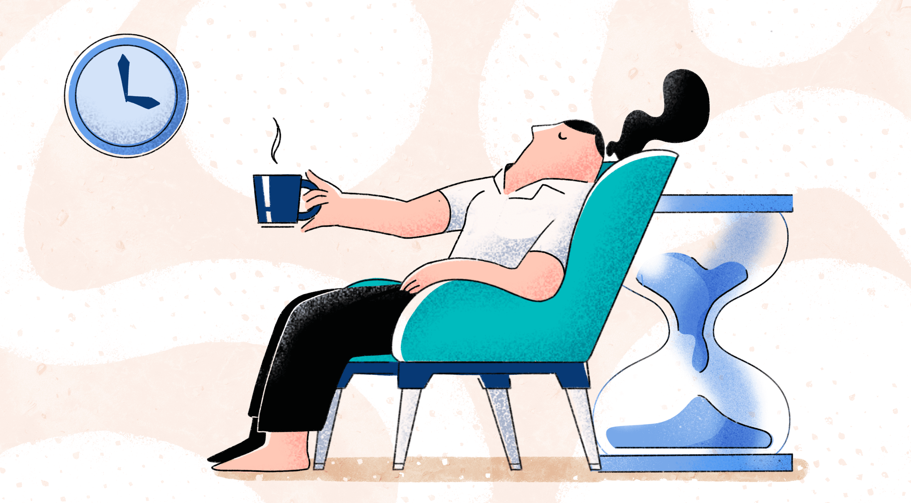

근로기준법 제17조 근로계약서 필수 기재사항
ㅇ ㄱ
소정근로ㅅㄱ
그림출처: 참여연대
그림출처: 시흥신문
ㅎㄱ시간, ㅈ휴일, 휴일
근무 ㅈㅅ, 업무 내용
연차유급휴가
그림출처: 동아일보
그림출처: HR 인사이트
자율좌석제-서울 삼성동 아셈타워의 로레알코리아 사무실

Slide 22

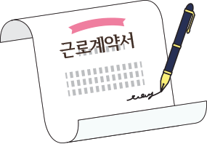
(활동) 노동계약-근로계약서 작성
근로계약서 작성
활동방법
1. 근로계약서 양식을 1장씩 갖는다.
2. 짝궁끼리 알바 역할과 사장 역할을 한다.
3. 구체적인 알바 상황 중 1가지를 선택한다.
4. 첫만남 - 협상 - 근로계약서 작성하기 (10분 내)
Notes:
근로계약서 작성시 소외되는 학생이 없도록 짝을 정하고, 짝이 없을 경우 3명이 함께 하도록 함.
강사의 역할- 역할, 업종, 질문에 대답, 소극적인 학생들의 참여 독려

Slide 23
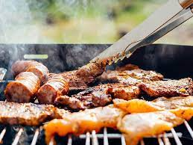
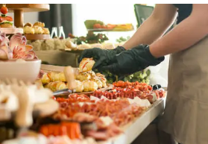
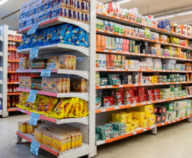

참여수업-노동계약 근로계약서 작성
탄다디비라 식당
무한먹방 뷔페 서빙
시 급 : 협의
근무시간 : 18시~21시
가족같이 일할 사람
시 급 : 협의, 식사 제공
근무시간 : 주말10시~18시
1가지 상황 선택하기
다잇소 편의점
쓰다 커피 전문점
경 력 : 초보 가능
근무조건 : 6개월~1년
근무시간 : 17시~21시
시 급 : 협의
근무시간 : 18시~22시

Slide 24



참여수업-노동계약 근로계약서 작성
근로계약서 작성
첫 만 남
협 상
근로계약서
작성하기
( 5분 )

Slide 25


참여수업-노동계약 근로계약서 작성
근로계약서 작성
작성한 근로계약서
살펴보기
Q. 근로계약서 작성시 어려웠던 점은?
Q. 근로계약서 작성시 가장 중요하게 생각했던 것은?
Q. 실제로 작성한다면 어떨 것 같은지?
Notes:
진지하게 또는 약간 장난스럽게 진행
시급 비교, 상여금, 수당 (동기부여)
장난스럽게 ‘노예계약’을 체결 할 경우 근로계약서의 효력여부, 항목별로 살펴보는 재미

Slide 26


일 할 수 있는 시간
노
동
시
간
사용자의 지휘·감독 아래 노동을 제공하는 시간
▶ 18세미만 연소근로자 : 1일 7시간, 1주 35시간
▶ 근로기준법에서 정하는 노동시간
(1일 8시간, 1주일 40시간)
법정
근로시간
소정
근로시간
▶ 법정근로시간 안에서 노동자와 사용자가
실제로 일하기로 정한 시간
Notes:
근로계약의 주요내용인 근로시간, 휴게, 휴일, 휴가에 대해 알아보겠습니다.
또한 해고 등 부당한 상황에 대한 대처방법도 살펴보겠습니다.

Slide 27

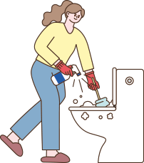



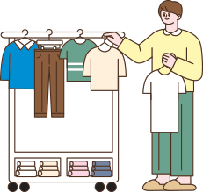
노동시간에 포함되는 경우
일 시작 전, 청소하는 시간
손님을 기다리는 대기시간
( 작업도구 준비, 작업 지시,
회의, 조회 등 )
( 식당, 의류판매점, 병원 등 )
노동시간
사용자의 감독 하에
있어 자유롭게 이용할 수
없는 시간은 모두
노동시간에 포함
일 끝난 후, 정리하는 시간
의무적으로 참석해야 하는
교육 및 회식 등
( 청소하는 시간, 판매대금 정산, 물품 정리 등 )

Slide 28






출퇴근시간 전에 일했다면?
노동시간
매일 30분전에 출근해서 준비해야하고,
저녁에는 판매물품 정리와 청소등을 하고 나서
30분 뒤에 퇴근합니다.
출퇴근 시간 전후 1시간에 대해 수당을 받을 수 있나요?
작업을 위해, 노동자가 사용자의
지휘·감독아래에 있는 시간은 노동시간으로 봅니다.
따라서 약속한 노동시간 외 준비시간, 정리시간에 대해 가산수당을 받을 수 있습니다.

Slide 29

쉬는 것도 권리! 휴게시간·휴일·휴가
휴게시간
하루 4시간에 30분 이상, 8시간에 1시간 이상 휴게시간
일하는 도중에 사업주의 눈치를 보지 않고, 자유롭게 이용
주 휴 일
1주일에 하루 이상 주휴일 ( 4주 평균 1주 15시간 이상
일하기로 약속한 날 개근하고, 계속 일하기로 예정)
연차휴가
- 1년 미만 : 월 개근 시 1일 (1년 총 11개)
- 1년 이상 : 80%이상 일하면 15일 이상 연차 휴가
- 5인이상 사업장.
생리휴가
여성 한 달에 하루 생리휴가(무급) 5인 이상 사업장
현장실습생이 청구하면 월 1일의 생리휴가를 주어야 함

Slide 30
쉬는 것도 권리!
휴게시간
하루 일할 동안 쉬자!
하루 4시간에 30분 이상, 8시간에 1시간 이상 휴게시간
일하는 도중에
사업주의 눈치를 보지 않고, 자유롭게 이용할 수 있어야
휴게시간에 쉬지 못하고 일을 했다면 노동시간에 포함
휴게시간을 주지 않은 경우
2년 이하 징역 또는 2천만원 이하 벌금
Notes:
▪왜~하루 4시간 30분 이상, 8시간 1시간 이상의 휴게시간을 법으로 정해두었을까요?
(누적된 피로를 회복하여 노동자의 건강유지, 작업능률 향상, 산업재해 방지)
▪휴게시간은 일하는 도중에 사용자의 지휘, 감독으로부터 벗어나 자유로이 이용할 수 있는 시간입니다.

Slide 31

휴게시간에 일했다면 ?
노동시간
저는 밥을 먹다가도 손님이 오면
바로 응대를 해야 해서 쉴 수가 없는데,
사장님은 그 시간도 휴게시간이라고 돈을 안 주시네요.
저는 그 시간에 돈을 못 받는 건가요?
실제 일했다면 휴게
아니고 노동~!!
Notes:
▪휴게시간에 쉬지 못하고 일을 했다면 근로시간에 포함되어 임금을 지급받아야합니다.

Slide 32
쉬는 것도 권리!
주 휴 일
일주일 일했으면 쉬자!
1주일에 하루 이상 주휴일 (한 주 평균 15시간 이상 )
일하기로 약속한 날 개근하면,
임금을 받으면서 쉰다.
1주일에 2일(주말 아르바이트) 또는 3일 일하는 경우에도
15시간 이상 일하면 주휴일 발생
유급 주휴일을 주지 않은 경우
2년 이하 징역 또는 2천만원 이하 벌금
Notes:
▪1주 15시간 이상 일하면면 1주일에 1일이상 임금을 받으면서 쉴 수 있습니다.
2021. 8. 4. 주휴수당 및 연차휴가 산정방법 관련 행정해석 변경 지침
변경전) 1주간의 소정근로일을 개근하고 아울러 1주를 초과하여(예: 8일째) 근로가 예정되어 있는 경우 주휴수당발생
변경후) 1주간 근로관계가 존속되고 그 기간 동안의 소정근로일에 개근하였다면 1주를 초과한 날(8일째)의 근로가
예정되어 있지 않더라도 주휴수당 발생
예) 소정근로일이 월~금까지이며, 개근했고, 주휴일은 일요일인 경우
월요일~금요일까지 근로관계 유지(토요일에 퇴직)->주휴수당 미발생
월요일~일요일까지 근로관계 유지(그 다음 월요일에 퇴직=>주휴수당 발생)
월요일~그 다음 월요일까지 근로관계 유지(그 다음 화요일에 퇴직)=>주휴수당 발생
▪ 주휴일은 왜 필요할까요?
(정신적 육체적으로 누적된 피로 회복, 건강확보, 사회문화적 생활향상)

Slide 33
주휴일은 반드시 일요일 ?
노동시간
주휴일은 반드시 일요일로 정해야 한다
보통 유급 주휴일은 일요일이지만
반드시 그런 것은 아니며,
사용자가 회사의 사정을 고려하여 일요일이 아닌 날을
유급 주휴일로 정할 수 있습니다.
Notes:
대부분의 유급 주휴일은 일요일이지만, 상시 일요일에 영업을 하는 경우 일요일이 아닌 날로 유급주휴일로 정할 수 있습니다.

Slide 34
쉬는 것도 권리!
연차유급휴가
일년 일했으면 쉬자!
・ 1년 미만 노동 (알바) : 월 개근 시 1일 (1년 개근시 11개)
・ 1년 이상 노동 (알바) : 80%이상 일하면 15일 이상 연차 휴가
임금을 받으면서 쉰다.
매달 1일씩 쉬어도 되고, 한꺼번에 쉬어도 됨. (5인 이상사업장)
연차유급휴가 미지급 시
2년 이하 징역 또는 2천만원 이하 벌금
생리휴가
여성이라면 쉬자! (무급)
한 달에 하루 생리휴가 (5인 이상사업장)
현장실습생의 경우 ‘생리휴가’를 청구하면 월 1일의 생리휴가를 주어야 함
생리휴가 미지급 시
5백만원 이하 벌금
Notes:
▪1년에 80%이상 일하면 15일 이상 연차휴가를 사용할 수 있습니다.
(정신적·육체적 휴양의 기회를 제공하고 문화적 생활의 향상을 기하려는 연차유급휴가 제도의 취지)
▪최초 입사자는 1개월 개근시 다음달에 1일 연차휴가를 사용할 수 있습니다.
▪비록 무급이지만 월 1일의 생리휴가를 사용할 수 있게 한 제도는 왜 필요할까요?
(생리중인 여성노동자의 신체적, 정신적 건강 보호)

Slide 35
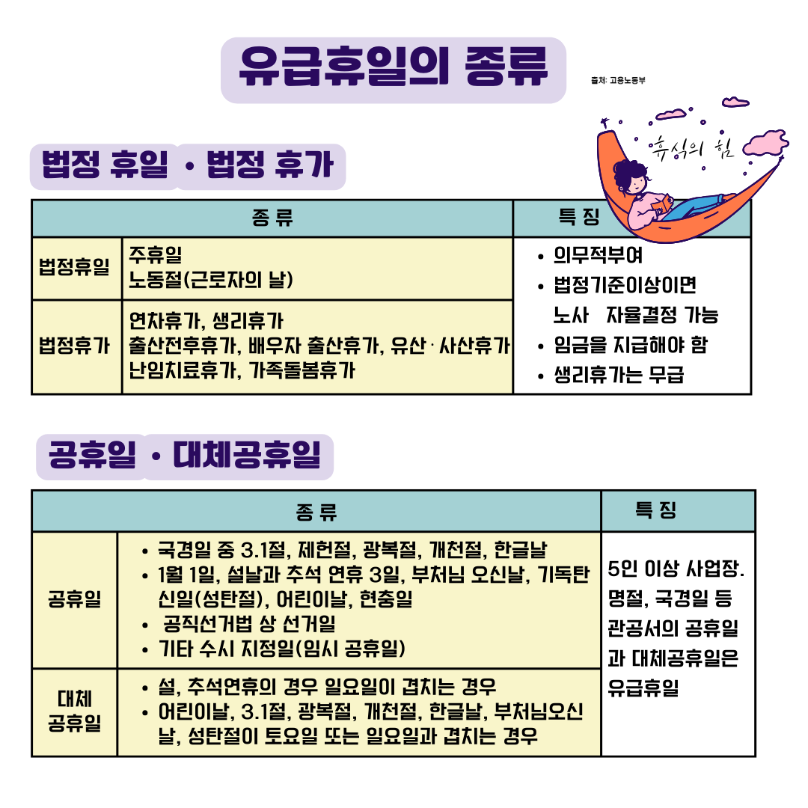
Notes:
약정휴일: 회사창립일, 기타 휴무일
약정휴가: 하계휴가, 경조휴가 등
약정휴일, 휴가 부여여부, 부여 조건, 부여일 수, 임금 지급여부는 단체협약, 취업규칙 등을 통해 노사가 자율결정

Slide 36



처음 약속했던 시간보다 더 많이 일하게 된다면!
휴일에 쉬지
못하고 일했다면
휴일
노동
8시간(연소자 7시간) 이내 – 통상임금의 50% 가산
8시간(연소자 7시간) 초과 – 통상임금의 100% 가산
소정노동시간을
초과해서 일했다면
연장
노동
통상임금(받을 임금)에 50% 가산
당사자 합의로 1주일에 5시간 한도로 노동시간 연장
밤 10시부터 다음날
06시 사이에 일한다면
야간
노동
통상임금(받을 임금)에 50% 가산
겹치는 경우
중복 가산
단, 15세~18세 미만 노동자 야간(오후 10시 ~ 오전 6시)과 휴일에 일할 수 없음
당사자 동의와 고용노동부 장관의 인가를 받은 경우에 가능함
Notes:
▪18세 미만 청소년은 원칙적으로 야간 및 휴일에 일할 수 없습니다. ❊18세 미만- 본인동의와 야간 또는 휴일근로 인가를 받은 경우 휴일 야간근로가능

Slide 37

정리 노동시간! 이것만은 기억하자!
근로계약 시 노동시간을 명확하게 정하도록 해요. ( 녹취 )
실제 일한 시간을 달력/수첩에 꼭 표시해 두세요.( 출퇴근 기록부 사진 )
연장/야간/휴일노동을 하면 통상임금에 50% 가산(5인이상 사업장)
연장/야간/휴일노동은 거부할 수 있고,
강제노동을 시키는 사업주 ( 사장님 ) 는 처벌받을 수 있어요.
법을 위반한 장시간 노동 ( 알바 ) 라도 일을 한 노동자 ( 알바노동자 ) 는
정당하게 모든 임금을 받을 수 있어요.
Notes:
▪연장, 야간, 휴일근로시 가산임금 50%(1주 15시간이상, 상시근로자 5인이상)을 받아야합니다
▪18세 미만 7시간근로가능 당사자 합의 1시간 연장가능한데 실제 9시간 근로할 경우 법위반이지만 2시간 가산임금 청구가능합니다
(원칙적으로 18세미만은 야간, 휴일근로 제한)

Slide 38
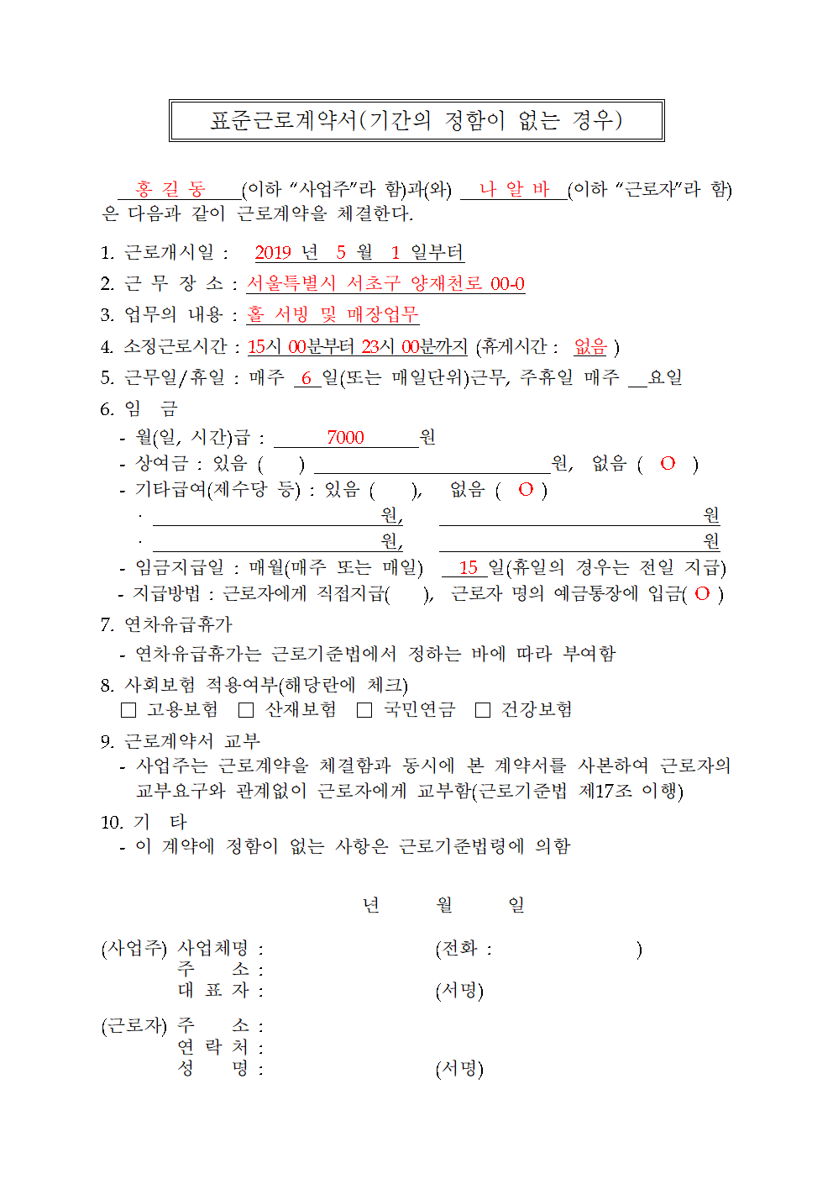
복습 근로계약서 틀린 점 찾기
근로계약서 작성
청소년은 하루 7시간, 1주일 35시간 이하 근무 가능(본인동의 8시간, 40시간 가능) 야간근로(22시~06시)제한
2026
부산광역시 부산진구 000로
휴게시간은 4시간 근무 시 30분 이상
8시간 근무 1시간이상 필수
일
10,230
2026년 최저임금
‘시급 10,320원‘

Slide 39
법을 위반한 근로계약일 때
노동시간
근로계약시 시급을 주휴수당 포함 11,000원으로 약속했습니다.
저는 최저임금 10,320원보다 많이 받으니 근로계약 잘 한 것 맞나요?
사례찾기
최저임금 및 근로기준법 위반한 계약은 법적효력이 없습니다.
주휴수당 포함 할 경우 최저임금 10,320원의 120%인 12,384원 이상 지급해야 합니다.
체불임금 신고 가능 ( 3년이내 청구 )
Notes:
<질문>
법정 최저임금 보다 적은 시급에 서명한 근로계약이 법적 효력이 있나요?
<답변> 위법한 근로계약은 무효입니다.
노동법 최저기준

Slide 40


근로계약서에 적힌 내용 이외의
일을 시킬 땐 어떻게 ?
대응방법
근로계약서에 적힌 업무내용을 이야기하며
거부할 수 있다.
증거 ( 업무지시서, 카톡, 녹취 )를
남긴다.
Notes:
<답변>근로계약의 중요성을 다시 한번 확인하게 됩니다.
근로계약서에 적힌 업무내용이외의 일을 시킬 수 없습니다. 거부할 수 있습니다. 증거를 챙겨둡니다.

Slide 41
대응방법
근로조건이 계약내용과 다를 경우
근로계약서에 쓰여진 노동조건이 사실과 다를 경우,
노동자는 업무를 거부하거나 손해배상을 청구할 수 있으며 즉시 근로계약을 해제할 수 있습니다.
청소년 노동자의 동의 없이 일방적으로 근로계약 내용을 변경(근로조건을 저하)하는 경우, 사용자에게 거부의사를 명확히 전달해야 합니다.
노동조건 변경으로 손해가 생겼을 경우 즉시 계약을 취소하고,
노동위원회에 손해배상 청구를 신청할 수 있습니다.
손해배상에는 거주를 옮겨야 할 때 필요한 비용(귀향여비)도 포함됩니다.
손해배상 청구 시 필요 서류
# 근로 조건 위반 손해배상 청구 신청서 # 근로계약서 사본
# 사용자가 근로조건을 위반하였다는 사실을 증명하는 자료
Notes:
▪근로조건 변경으로 손해가 생겼을 경우 즉시 계약을 취소하고, 노동위원회에 손해배상 청구를 신청할 수 있습니다.

Slide 42

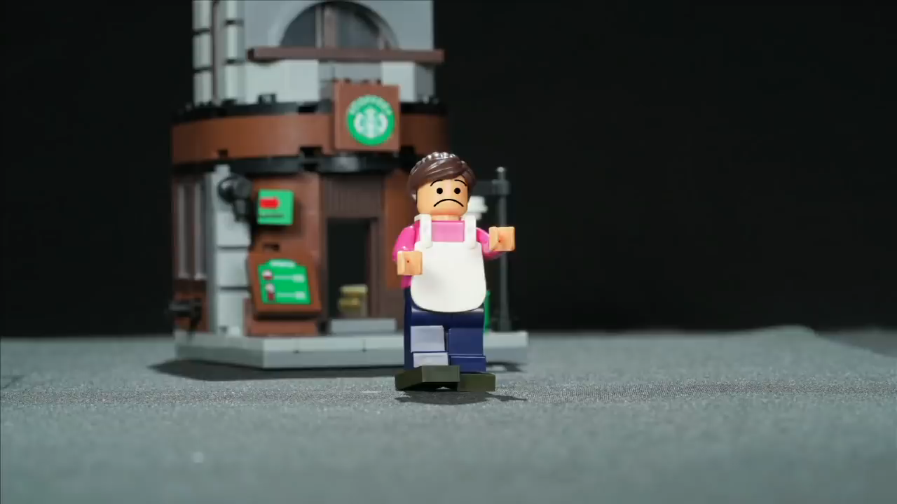
뭐라고요? 당장 나가라고요?
출처: 고용노동부(2019)
Notes:
https://youtu.be/KOe-vGceTS0

Slide 43

해고
대응방법
정당한 사유 없는 해고는 안돼!
마음에 들지 않는다고 곧장 해고할 수는 없어요!
사업주가 정당한 이유 없이 노동자를 해고하는 건 부당해고!
산업재해 치료 및 출산 휴가 기간과 그후 30일까지 해고할 수 없어!
해고의 이유가 정당하다 해도 적법한 절차를 지켜야!
정당한 이유를 들어 30일 전에는 미리 얘기해야 함.
해고를 하는 이유와 시기를 반드시 서면(문서)으로 통지
*서면 통지 하지 않으면 해고 무효

Slide 44




부당한 해고에 대처하는 방법
해고 과정을 녹음해두세요!
정당한
사유없는
해고는
안돼!
사용자측에서 해고사실을 부인하면, 사용자가 해고
시켰다는 사실 자체를 근로자가 입증하여야 함
사직서는 절대 안 돼!
내손으로 사직서를 쓰지 않는다.
사직서를 쓰면 스스로 나간 것으로 해석됨!
노동위원회에 부당해고 구제신청 제기
해고일로부터 3개월 내에 제기할 수 있음
부당해고임이 인정되면 복직 및 해고기간 동안의 임금보상
Notes:
▪5인 미만 사업장에서는 부당해고를 당해도 노동위원회에 구제신청을 할 수 없습니다.

Slide 45


해고예고
해고를 하려면 최소 30일 전에 예고해야 합니다.
예고를 하지 않으면 30일분 이상의
통상임금을 해고와 동시에 지급해야 합니다.
5인 미만 사업장, 고용보험 미가입 사업장, 아르바이트를 하는 경우에도 해고예고는 필수
해고예고를 하지 않아도 사용자가 법적 책임을 지지 않는 경우가 있습니다.
→ 노동자가 계속 노동한 기간이 3개월 미만인 경우
→ 천재 사변, 그 밖의 부득이한 사유로 사업을 계속하는 것이 불가능한 경우
→ 노동자가 고의로 사업에 막대한 지장을 초래하거나 재산상 손해를 끼친 경우로서
고용노동부령으로 정하는 사유에 해당하는 경우
해고예고 위반 시
2년 이하 징역 또는 2천 만원 이하 벌금
Notes:
▪ 정당한 사유로 절차를 거쳐 해고를 하려면 최소 30일전에 예고를 해야합니다. 해고예고 없이 즉시 해고할 경우 30일분의 통상임금을 해고와 동시에 지급해야합니다.
▪해고예고수당은 1인 이상 고용한 사업장에 3개월 이상 근무하면 적용됩니다. ▪ 해고를 예고하더라도 해고의 정당성이 인정되는 것은 아님. 정당한 사유가 없으면 부당해고 구제신청가능(5인이상)
예고기간의 계산에 대하여는 예고가 행하여진 당일은 산입되지 않고 그 다음날부터 계산되어 그 기간의 말일의 종료로 기간이 만료되므로, 예고하는 날과 해고의 효력발생일 사이에는 적어도 30일간의 기간을 두어야 합니다.출처 : 노동OK - 해고예고와 해고수당 (2019년 법개정)
통상임금의 30일분
즉시 해고시 잔여 근로계약기간이 30일 미만이라 하여 30일분의 통상임금보다 적은 금액을 지급할 수는 없다, 해고수당의 지급시기는 명문규정이 없으나 늦어도 해고와 동시에 행하여져야 합니다.

Slide 46



일자리
그만둘 때!
계약기간이 다 돼 그만두려고 할 때
근로계약기간이 정해져 있는 경우
: 기간 만료 시 자동 퇴직
미리 사직의 뜻을 밝히고 서로 합의해 퇴직 일자를 정하는 것이 좋다.
계약기간이 되지는 않았지만 그만두고 싶을 때
부득이한 사정으로 그만 둘 경우
: 사표(사직원) 제출 후 사용자가 사표를 수리하고 이를 근로자가 통지 받는 때 근로계약 합의 종료
사용자가 사표 수리를 거부해도 근로자가 사직의사가 명확한 경우 근로계약 종료
( 사표를 제출한 다음 급여일에 종료 )
퇴직 효력이 발생하기 전까지 무단결근 - 손해 배상 주의
Notes:
▪그만두려고 할 때 퇴직의사와 시기를 미리 통보하는 것 이 좋습니다.
▪ 사용자가 그만두지 못하도록 하더라도 노동자가 사직의사를 명확히 한 경우 근로계약이 종료됩니다.
질문
개인사정으로 사직서를 제출했는데, 회사에서 수리해주지 않으며 계속 일할 것을 요구합니다. 어떻게 하면 될까요?
답변
1. 일반적인 경우
근로의 기간을 정한 계약은 그 기간이 경과했을 때, 기간의 정함이 없는 근로계약은 일방적으로 사직의사를 밝힌 후 1개월 혹은 그 다음 임금지급기간이 지난 후에 자동적으로 사직처리되게끔 되어 있습니다.
근로계약 기간을 정했을 때에는 그 기간이 되면 연장의 합의가 없었을 경우 자동적으로 퇴사처리가 됩니다. 그러나 언제까지 일을 하고 사직한다는 합의가 없었다면 근로자는 원칙적으로 자유로이 사표를 제출할(사직의사를 표시할)수 있습니다. 그리고 사용자가 근로자의 이러한 일방적인 사직서제출을 수리한다면 그 즉시 퇴사한 것으로 인정됩니다.
그러나 회사의 업무상 차질이 생길 경우를 대비하여 사용자가 사직처리를 하지 않을 경우 이는 근로자의 의사와 무관하게 일을 강요하는 것이므로 강제근로 금지의 원칙에 위배될 수 있습니다.
이를 대비해 현행 민법 제660조와 노동부 예규 제37조에서는 근로자의 퇴사시기를 법적으로 보호하고 아울러 근로자의 갑작스런 퇴사로 인한 회사의 업무상 차질을 막기 위해 사용자가 퇴사처리를 하지 않을 경우 근로자가 사표를 제출한 날로부터 일정한 기간이 지나면 자동 사직처리 되도록 하고 있습니다.
노동부 예규 제37호(퇴직의 효력발생시기 19981.6.5)에서는 민법 제660조에 의거하여 근로자의 퇴직시기와 관련하여 다음과 같이 처리도록 하고 있습니다.
사직서 제출후 사용자가 이를 수락하였거나 또는 당사자간에 근로계약종료시기에 관한 특약(단체협약이나 취업규칙(사규))이 있을 시라면 각각 그 시기(사표를 수리한 시기 또는 특약에 의한 시기)에 근로계약해지의 효력이 발생하는 것임. 단 이 경우 해당 특약내용이 관계법규에 저촉되어서는 아니됨.
사표를 수리하지 않거나 특약이 없을 경우, 사용자가 퇴직의사를 통보받은 날로부터 1개월이 경과될 때까지는 계약 해지의 효력이 발생치 않으므로 고용관계는 존속되는 것임.
위의 경우 근로자의 임금이 일정한 기간급으로 정기지급하고 있을 시는 사용자가 근로자의 퇴직의사를 통고받은 '당기후의 1임금지급기를 경과한 시기'(즉 당기후 2임금지급기가 시작하는 초일)부터 근로계약해지(퇴직)의 효력이 발생함
"당기후의 1임금지급기가 경과한 시기"란?
통상 1개월로 통칭되나 정확하게는 1개월을 초과하는 기간입니다.
예를들어, 전월1일부터 말일까지의 근무에 대한 급여가 다음달 10일에 지급되는 월급제 근로자의 경우, 9월15일에 사직서를 제출했다면?
근로계약의 해지의사표시(사직서 제출 등)를 통보한 날(9/15)로부터 9월 30일까지의 당기이후 1임금지급기(10/1~10/31)가 경과한 11월 1일부터 근로관계는 자동해지되는 것입니다.
위와 같은 노동부예규와 민법을 종합하면, 일반적으로 일급으로 계산하여 한달을 단위로 지급되는 근로자의 경우에는 사용자의 퇴사처리가 되지 않으면 1개월 후에 자동퇴사처리가 되므로 사직서 제출 후 결근으로 인한 평균임금 저하로 퇴직금에 손해보는 일이 없도록 주의해야 합니다.
2. 일용직인 경우
매일매일 근로계약을 맺고 임금을 지급받는 일용직은 퇴사의사 표시후 사용자의 의사와 상관없이 그 다음날로부터 퇴사한 것으로 처리됩니다.
3. 회사가 근로조건을 위반한 경우
만약, 사용자가 근로자와 근로계약 체결시 약정한 근로조건을 위반하여 사직하는 경우에는 근로자는 즉시 근로계약을 해지할 수 있습니다.

Slide 47

권리 위에 잠자는 자는
보호받지 못한다
독일의 법학자 루돌프 폰 예링 < 권리를 위한 투쟁 >
권리를 지키는 것은 모욕당한 인격을 되찾는 일이며,
공동체 전체의 정의를 실현하는 일.
자신의 권리가 불법적으로 침해당하고 있는데도 권리 위에 잠잘 경우,
자신의 권리만 침해 당하는 것이 아니라
같은 상황에 처한 이웃의 권리까지 침해당하는 것이므로
권리침해에 저항하는 일은 자기 자신에 대한 의무일 뿐 아니라,
이웃과 공동체에 대한 의무이기도 하다.
Notes:
나의 권리를 지키는 것이 나의 인격을 찾는 일이며, 이웃과 공동체에게도 유익한 일입니다.
혹여 내가 권리를 주장할 수 없는 상태에 처해 있더라고 나의 권리는 반드시 보장되어야합니다.(원칙적으로는 권리위에 잠을 자더라도 보호받아야하지만, 현실에서는 권리를 지키기 위한 노력이 필요합니다 )

Slide 48
2학년 1학기 - 1차시
노동의 권리 - 노동조건의 이해 Ⅰ
감사합니다!

Slide 49
권리를 지키는 것은 나와 공동체에 대한 의무
ㄱ
ㅈ
ㄴ
ㅇ
초
성
게
임
ㄹ
ㅇ
OX 놀이로 알아보는 노동법
ㄱ
ㅊ
ㅂ
ㄹ
ㅅ
ㄷ

Slide 50


기초 노동법
근로계약서는 사업주가 아는 사람이면
구두로도 가능하며
1부만 작성하여 사업주가 보관한다.
반드시 서면으로 명시. 근로계약서 미작성 및 미교부시 사용자는 500만원 벌금
Notes:
구두계약의 경우 사실을 부인하면 증명하기가 어렵습니다. 반드시 서면으로 명시하여합니다. 근로계약서 미작성 및 미교부시 사용자는 500만원 벌금

Slide 51
기초 노동법
다음은 무엇에 대한 설명인가요?
1주 평균 15시간 이상 일을 하면 1주일에 하루 이상 주는 유급휴일
ㅈ
ㅎ
ㅇ
주
휴
일
1주일에 2일(주말 아르바이트) 또는 3일 일하는 경우에도
15시간 이상 일하면 발생합니다.
Notes:
아르바이트,비정규직 상관없이 1주 15시간 이상 일하면 주 1일 이상의 유급휴일을 주어야합니다.

Slide 52

기초 노동법
알바는 퇴직금을 받을 수 없도록 되어 있다.
퇴직금은 명칭에 상관없이
1주 15시간 이상, 1년 이상 근무한 경우
받을 수 있다.
Notes:
1주 15시간이상, 1년이상 일하고 그만둘 경우 1년에 평균임금 30일분 이상을 지급해야합니다.
(고용노동부 퇴직금 계산기 활용)

Slide 53

기초 노동법
휴게시간은 4시간에 30분, 8시간에 1시간이상 일하는 도중에 부여하고 자유롭게 이용할 수 있어야한다.
휴게시간은 근로시간이 아니라
무급이다.

Slide 54
기초 노동법
우리 가게는 작은 가게라서
(상시근로자 4인) 야간수당은 안 준단다.
5인 미만 사업장은
연장수당, 야간수당, 휴일수당 등이 적용되지 않는다.
( 단, 주휴수당은 적용받는다. )
Notes:
5인미만사업장에서 야간에 일을 할 경우 가산수당을 적용하지 않아도 불법이 아닙니다. 단, 주휴수당은 적용받습니다(주 15시간이상 근무시)

Slide 55
기초 노동법
야간근로시간은 밤 12시부터 아침 6시까지이다.
야간근로시간은
밤 10시부터 아침 6시까지
Notes:
야간근로시간은 밤10시부터 다음날 아침 6시까지입니다.
5인이상 사업장의 경우 50% 가산임금을 지급해야합니다.

Slide 56
기초 노동법
3개월 미만으로 알바하는 경우라도 도중에 해고되면, 해고예고수당을 지급받을 수 있다.
계속 노동기간이 3개월 미만인 경우
해고예고수당을 지급받을 수 없다.
Notes:
해고예고수당은 1인이상 사업장적용, 3개월이상 일했을때 적용됩니다.

Slide 57
기초 노동법
휴게시간에 손님이 와서 쉬지 못하고 일을 했어도 휴게시간은 무급이라 임금을 받지 못한다.
휴게시간에 쉬지 못하고 일을 했다면
유급 - 임금을 지급해야한다.
Notes:
휴게시간은 사용자의 지휘 감독에서 벗어나 자유롭게 이용할 수 있는 시간입니다. 쉬지 못하고 일을 했다면 당연히 임금을 지급해야합니다.
휴게시간은 무급입니다. 경우에 따라 휴게시간을 부여하지 않고 임금을 주는 경우가 있습니다. 휴게시간은 일하는 노동자의 건강을 위해 근로시간 도중에 부여하도록 되어있습니다.

Slide 58
기초 노동법
부당해고를 당할 경우 3개월 이내에
경찰서에 가서 신고한다
부당해고 구제신청은 지방노동위원회~
월 평균임금 300만원 미만 노동자
권리구제업무대리인(공인노무사, 변호사)를 무료로 선임
Notes:
해고예고수당은 1인이상 사업장적용, 3개월이상 일했을때 적용됩니다.

Slide 59
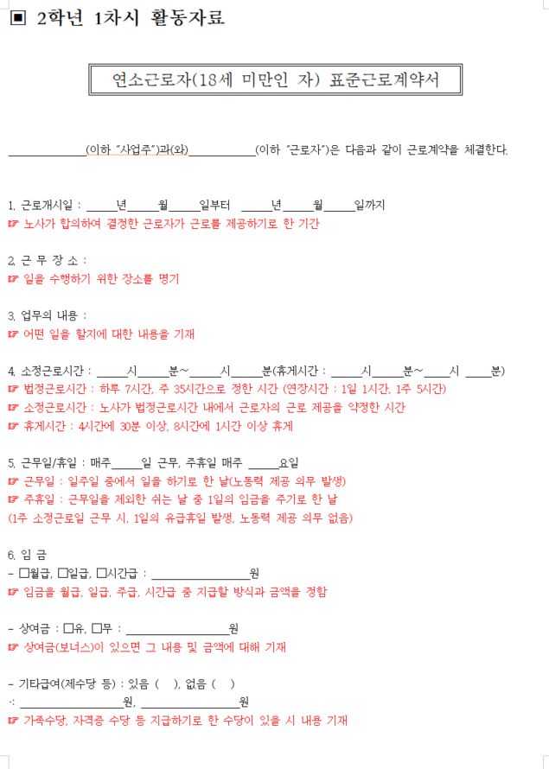
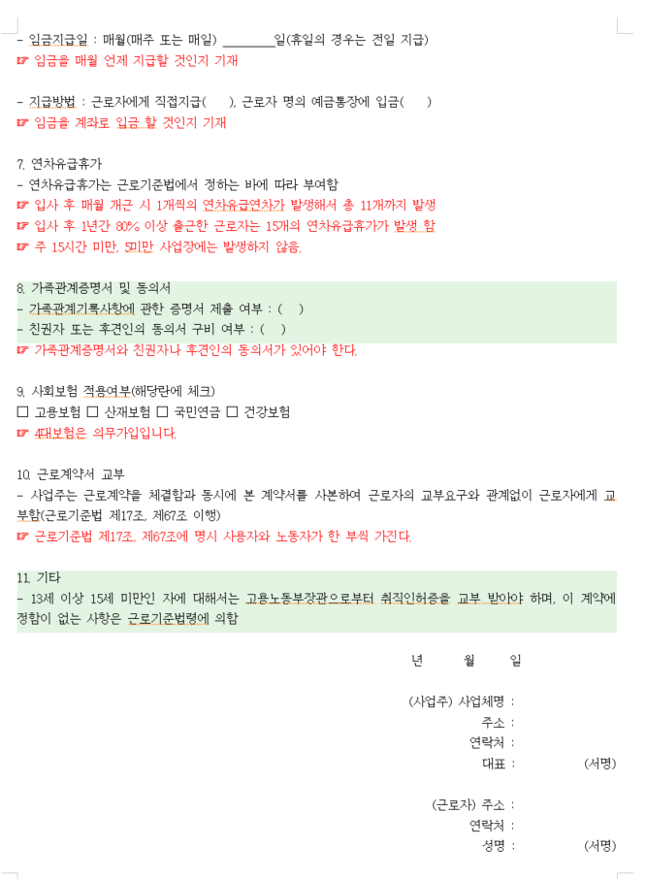

Slide 60
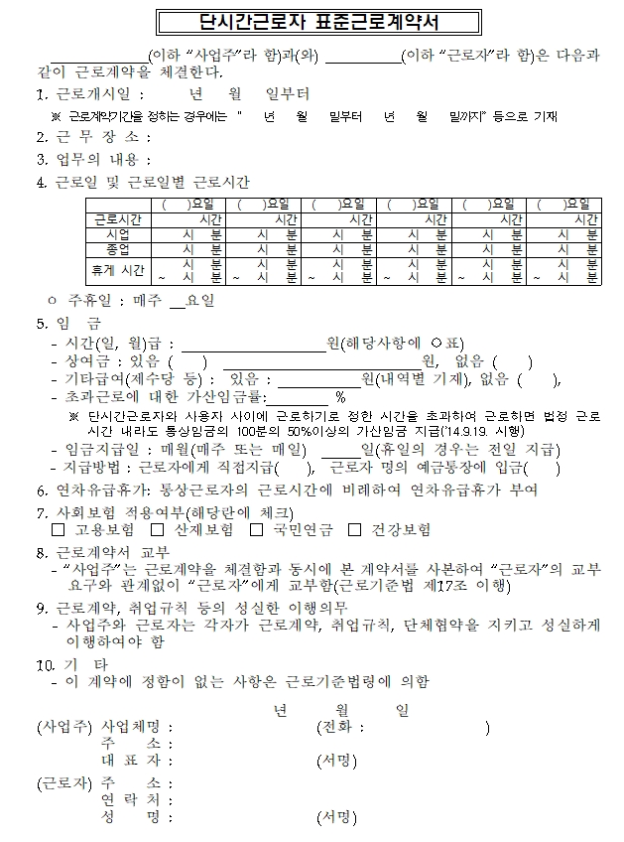
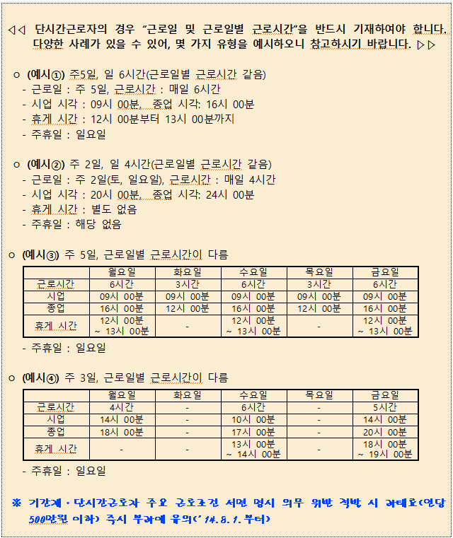

Slide 61
법정공휴일，법정휴일, 법정 휴가 등
구분 |  | 휴일 주요 내용 | 관련법률 | 유급 여부
법정 공휴일 | 국경일 | 3.1절, 광복절, 개천절, 한글날 *제헌절은 공휴일이 아님 | 근로기준법 제55조(휴일) 관공서의 공휴일에 관한 규정 공직선거법 제 34조(대통령, 국회의원, 지방선거) | 유급
 | 공휴일 | 1월 1일, 설연휴, 추석연휴, 부처님 오신날, 어린이날, 현충일, 선거일
 | 대체공휴일 | -설, 추석연휴의 경우 일요일이 겹치는 경우 -어린이날, 3.1절, 제헌절, 광복절, 개천절, 한글날, 부처님오신날, 성탄절이 토요일 또는 일요일과 겹치는 경우
 | 임시공휴일 | 정부가 필요에 따라 지정하는 공휴일
법정휴일 |  | 노동절(근로자의 날) | 근로기준법 | 유급
 |  | 주휴일(대체로 일요일)
약정휴일 |  | 회사창립일, 노조창립일 등 | 취업규칙, 단체협약 | 유급/무급
휴무일 |  | 대체로 토요일, 노사간 합의에 따라 유급휴일도 가능 | 취업규칙, 단체협약 | 유급/무급
법정휴가 | 연차휴가 | 근로기준법 | 유급
 | 생리휴가 | 근로기준법 | 무급
 |  | 단체협약, 취업규칙 | 유급
 | 출산휴가,배우자 출산휴가, 가족돌봄휴가, 유사산휴가, 난임치료휴가 | 근로기준법/남녀고용평등과 일ㆍ가정 양립 지원에 관한 법률 | 유급/무급
약정 휴가 | 병가, 경조사, 여름휴가 등 | 취업규칙, 단체협약 | 유급/무급

Slide 62
일하기 전에
알면 힘이 되요!
계약의 시작
근로계약서작성
업무 시작 전
작성 및 교부
임금
최저 임금 이상
주 15시간 이상
주휴수당
휴게 및
가산 수당
4시간 30분
8시간 1시간
5인 이상 사업장 연장근로 50%가산수당
위반 시 벌금 최대 500만원
월 1회 이상
정기적, 전액, 통화
증거의 기록
기록하는 습관
출퇴근 기록
급여명세서 보관
상담 1350
고용노동부

